Slide 1
操作系统原理
课程设计

Slide 2
课程设计
三个题目，任选其一
题目一：GeekOS操作系统的编译、安装和测试
题目二：编写一个简化的FAT16或FAT12文件系统
题目三：编译、安装和分析早期LINUX内核
分组
5-6名同学一组
可以跨班组合
13周周六晚上12点之前由组长向本班学委提交全组成员名单和题号。（成员不用提交）

Slide 3
课设时间：
两周
提交内容
课设文档（按学院/学校的课设模板撰写）
技术综合文档（详细文档，按老师模版写）
源码和编译好的对应二进制文件
演示分析视频
提交时间：16周周五下午18点之前
雷同/抄袭 计0分成绩。

Slide 4
任务1：GeekOS操作系统的编译、安装和测试
http://geekos.sourceforge.net/
GeekOS is a tiny operating system kernel for x86 PCs. Its main purpose is to serve as a simple but realistic example of an OS kernel running on real hardware. (Actually, most of the development is done on the Bochs emulator.)

Slide 5
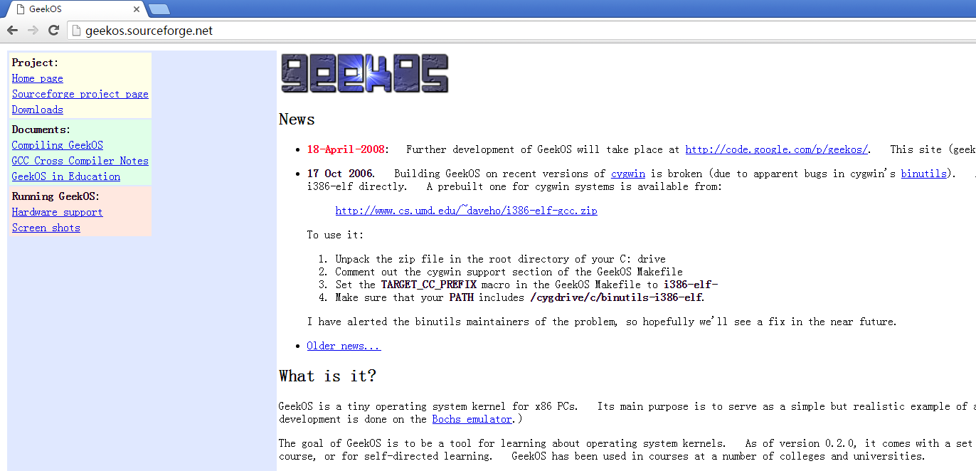
任务1：GeekOS操作系统的编译、安装和测试

Slide 6
任务1：GeekOS操作系统的编译、安装和测试
目的：
（1）通过简化版本的开源操作系统熟悉操作系统的组成结构，尤其是核心结构；
（2）熟悉一种操作系统的开发和编译环境；
（3）熟悉操作系统的安装过程/配置过程
（4）学会阅读英文专业文档，学会从零开始探索新课题的实现过程。

Slide 7
任务1：GeekOS操作系统的编译、安装和测试
具体内容
下载GeekOS源代码，阅读器文档，编译该操作系统，并虚拟机环境下安装好GeekOS操作系统，并编写3-5个应用程序测试它提供的系统调用是否能够正常调用。
选作内容：将PFAT文件系统替换成FAT16或FAT12文件系统，完成FAT16或FAT12文件系统集成在GeekOS中，并重新编译和安装新的GeekOS（虚拟的软盘或硬盘都背格式化为FAT16或FAT12）。

Slide 8
任务2：编写一个简化的FAT16/12文件系统
目的：
（1）熟悉文件系统的工作原理
（2）熟悉计算机加电和操作系统的加载过程
（3）编写一个简单的命令交互系统（MiniOS）
（4）熟悉利用BIOS中断完成软盘的读写

Slide 9
任务2：编写一个简化的FAT16/12文件系统
具体内容：
用汇编和/或C语言编一个简化的FAT16或FAT12文件系统，能够对软盘或虚拟软盘进行格式化，并提供基本的文件和目录操作函数。包括format,create,open,write,read,seek, close,md, rm等函数，其功能如其函数名所示。
编写一个简单的命令交互系统MiniOS

Slide 10
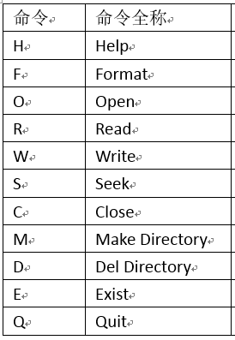
任务2：编写一个简化的FAT16/12文件系统
涉及三个程序
写软盘映像的程序WirteSector.exe
MBR程序MBR.bin
显示HELLO world
简单的命令监控程序MONOS.bin
不断监控键盘输入的命令，然后执行命令
CMD>提示符
支持的命令有H,F,R,W,S,C,M,D等

Slide 11
任务3：编译并安装和分析早期LINUX内核
下载并编译LINUX早期版本内核源代码，阅读其文档，编译该操作系统，并在虚拟机环境下安装好版本的操作系统
编写3-5个应用程序测试它提供的系统调用是否能够正常调用。
增加2-3新的系统调用并测试
分析其加载，进程管理，内存管理等原理和实现

